Slide 1
O Teorema de Pitágoras
Aula 3, ciclo 3

Slide 2
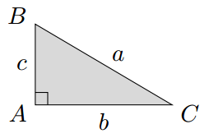
Teorema de Pitágoras
Considere um triangulo retângulo ABC com ângulo reto no vértice A.
Vamos escrever os comprimentos dos lados deste triangulo como
a = BC, b = AC e c = AB. Sendo a chamado de hipotenusa e b e c de catetos.
Teorema de Pitágoras: Se um triangulo retângulo possui hipotenusa de medida a e catetos de medidas b e c, então a² = b² + c² .
Em palavras, o quadrado da hipotenusa é a soma dos quadrados dos catetos.

Slide 3
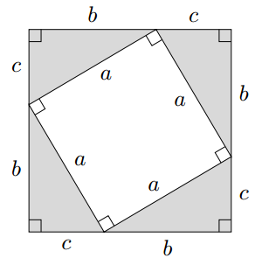
Demonstração
Observe que com quatro cópias do triangulo retângulo de catetos b e c é possível montar um quadrado de lado b + c.

Slide 4
Agora vamos calcular a área deste quadrado de duas maneiras diferentes:
Por um lado ele é um quadrado de lado b + c. Logo a sua área é igual a (b+c)² .
Por outro lado este quadrado é a união de um quadrado de lado a com quatro triângulos retângulos de catetos b e c. logo sua área é igual a 4 · $\frac{bc}{2}$ + a² .

Slide 5
Igualando as duas expressões obtidas para a área do quadrado de lado b+c obtemos a igualdade:
$$4∙\frac{bc}{2}+a^{2}=(b+c)²$$
Desenvolvendo e simplificando obtemos
$$2∙bc+a^{2}=b^{2}+2∙bc+c^{2} ⇒ a^{2}=b^{2}+c²$$
A última igualdade a² = b² + c² é exatamente a relação que queríamos obter.

Slide 6
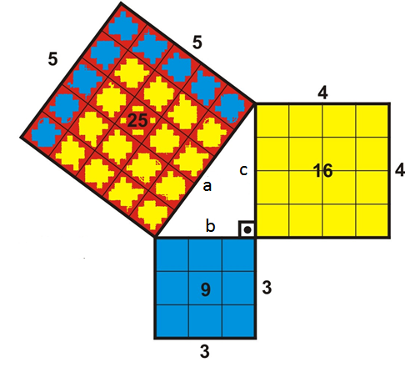
Um modo simples de ver
Vamos supor que c mede 4 e que b mede 3 cm, então vamos montar um quadrado de lado 4 ao lado do cateto c e um de lado 3 ao lado do cateto b e dividi-los em quadradinhos de 1 unidade² cada.
Note que pelo teorema de Pitágoras, se b e c medem 3 e 4 então a mede 5, observe o quadrado de lado 5 feito ao lado de da hipotenusa a.
a² = b² + c²

Slide 7
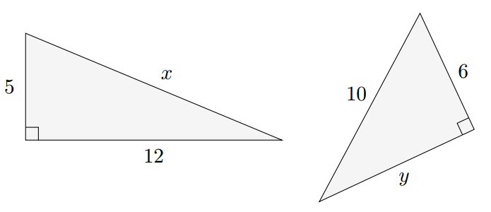
Exemplos
Exemplo 1. Nas figuras a seguir vemos dois triângulos retângulos. Utilizando os comprimentos dos lados dados nas figuras, calcule os comprimentos dos lados x e y.

Slide 8
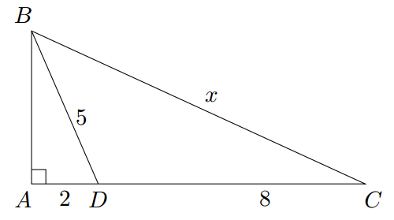
Exemplo 2. Na figura a seguir os pontos A, D e C estão alinhados. Determine o comprimento x da hipotenusa do triangulo retângulo ABC.

Slide 9
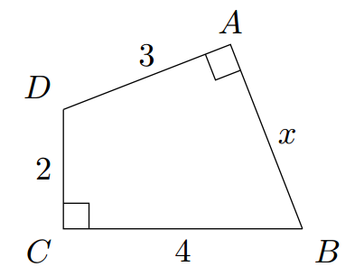
Exemplo 3. Na figura a seguir, o quadrilátero ABCD possui dois ângulos retos. Determine o comprimento do lado AB.

Slide 10
Exercícios
Exercício 1. Determine a medida da hipotenusa de um triangulo retângulo se seus catetos medem:
a) 3cm e 4cm.
b) 5cm e 12cm.
c) 1cm e 1cm.
d) 1/2cm e 3/2cm.
e) √ 3cm e √ 5cm.

Slide 11
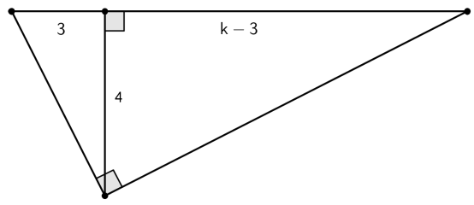
Exercício 2. Determine o valor de k na figura abaixo.

Slide 12
Exercício 3. Um quadrado tem diagonal com 8 cm de comprimento. Qual é a área deste quadrado?

Slide 13
Exercício 4. Duas palmeiras crescem em lados opostos de um rio. Umas tem 10m de altura e a outra tem 15m. A distância entre as bases das árvores é de 25m. No topo de cada palmeira está um pássaro. Um peixe aparece no rio entre as árvores e os dois pássaros mergulham na direção do peixe simultaneamente. Se os pássaros voam ao longo de retas e a velocidade deles é igual e alcançam o peixe ao mesmo tempo então qual a distância da base da palmeira mais alta e o lugar que o peixe apareceu.

Slide 14
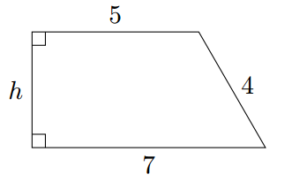
Exercício 5. Determine a altura e a área do trapézio da figura a seguir.

Slide 15
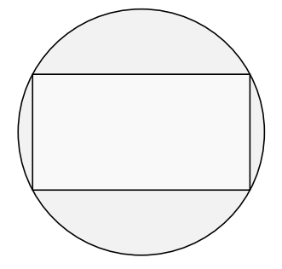
Exercício 6. Na figura a seguir um retângulo 15 × 8 está inscrito em uma circunferência. Determine o raio desta circunferência.

Slide 16
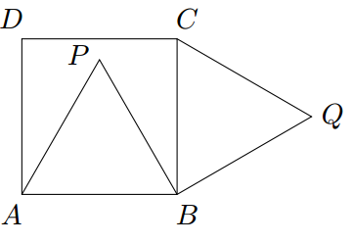
Exercício 7. Na figura a seguir, ABCD é um quadrado de lado 1. Os triângulos ABP e BQC são triângulos equiláteros. Calcule o comprimento do segmento PQ.

Slide 17
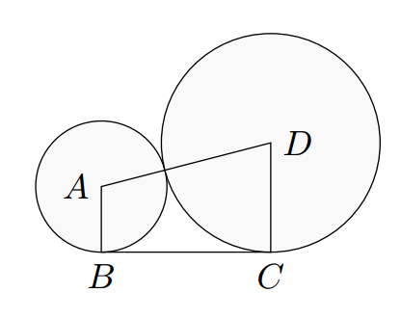
Exercício 8. Na figura a seguir, a circunferência de centro em A tem raio 3 e a circunferência de centro em D tem raio 5. Se uma circunferência e tangente a outra e se BC é um segmento tangente a estas duas circunferências, determine os comprimentos dos segmentos AD e BC.

Slide 18
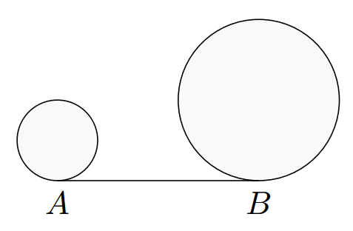
Exercício 10. Na figura a seguir, AB é um segmento tangente às circunferências de raios 2 cm e 5 cm. Se o comprimento do segmento AB é igual a 10 cm, determine a distancia entre os centros das circunferências.

Slide 19
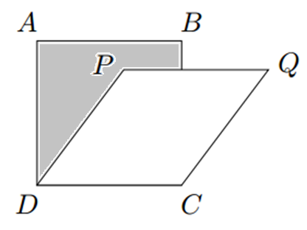
Exercício 9. Na figura plana a seguir, sobre o quadrado cinza ABCD com 25 cm² de área foi desenhado um losango branco PQCD com 20 cm² de área. Determine a área cinza do quadrado que não ficou encoberta pelo losango.

